Slide 1
Gestion des activités
(processus et threads)
G.Berthelot
Gestion des activités version 1.0

Slide 2
Plan
  Processus
  Allocation des processeurs
  Threads
Gestion des activités version 1.0

Slide 3
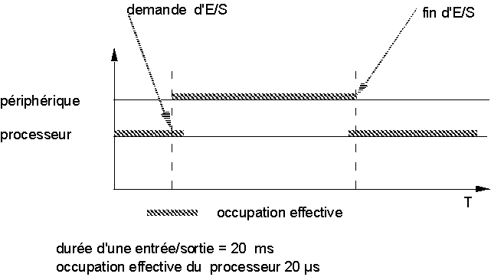
Introduction
monoprogrammation (mono tâche)
Pendant 20 millisecondes on aurait pu exécuter au moins 2 000 000 instructions :
tâches en arrière plan (background): impression fichier, transfert réseau
autres tâches de niveau utilisateur ....
Gestion des activités version 1.0

Slide 4
Processus
Processus
  Définition
    un processus (job, task) est l'exécution d'un programme
    un processus est l'entité à laquelle le système d'exploitation alloue des ressources
      espace mémoire virtuel
      fichiers ouverts
      ...
    un processus peut enchaîner l'exécution de plusieurs programmes mais à la suite
Gestion des activités version 1.0

Slide 5
Processus
  intérêt : permet de distinguer les suites d'instructions des différentes activités en cours d'avancement : compilation, affichage d'une vidéo enregistrée, récupération d'un fichier par le réseau, installation d'une nouvelle version d'un logiciel
  Remarques
    Attention : Processus ≠ Programme
      un même programme peut être exécuté plusieurs fois en même temps, ce qui donne plusieurs processus
    Même sur un ordinateur monoprocesseur, on peut avoir plusieurs activités en cours (Systèmes multitâches)
Gestion des activités version 1.0

Slide 6
Processus
  états d'un processus (hors threads)
    nouveau
    actif (en exécution sur un processeur)
    suspendu (en attente événement, libération d'une ressource)
    prêt (mais non actif faute de processeur attribué)
    terminé (flux d'instruction terminé, ou arrêté)
interrompu
admis
exit
nouveau
prêt
actif
terminé
élu
événement attendu
attente événement
suspendu
Gestion des activités version 1.0

Slide 7
Processus
Descripteur de processus (Process Control Block)
  ensemble d'informations relatives à un processus et permettant ses manipulations
    état
    prochaine instruction à exécuter (Program Counter)
    valeurs des registres du processeur
    catégorie et priorité d'exécution
    description de l'espace mémoire virtuel
    ressources attribuées (fichiers ouverts, tables verrouillées...)
    temps d'exécution
    événement attendu
Gestion des activités version 1.0

Slide 8
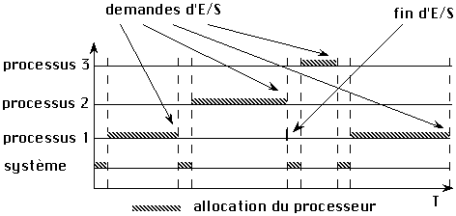
Modes d'exploitation
multiprogrammation ou multitâche :
    Un processus garde le CPU jusqu'à la prochaine demande d'E/S
    Traitement des fins d'E/S du processeur grâce aux interruptions
Gestion des activités version 1.0

Slide 9
Modes d'exploitation
Avantages de la multiprogrammation :
* bonne gestion des ressources (CPU, mémoire, périphériques)
* pas d'obstruction par les travaux longs (s'ils font des E/S)
* temps de réponse correct pour les travaux courts
Difficultés de mise en oeuvre :
* complexité du système d'exploitation
* partage et protection des ressources entre les travaux
* sauvegarde et restauration de l'état des travaux interrompus
Gestion des activités version 1.0

Slide 10
Commutation de Processus
Processus P1
Noyau système d'exploitation
Processus P2
exécution
prêt
interruption ou appel noyau
sauvegarde état dans PCB de P1
....................choix de P2 ................
restauration état depuis PCB de P2
prêt ou suspendu
exécution
interruption ou appel noyau
sauvegarde état dans PCB de P1
...................choix de P1 ................
prêt ou suspendu
restauration état depuis PCB de P2
exécution
Gestion des activités version 1.0

Slide 11
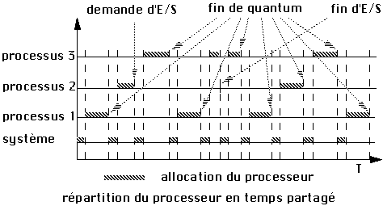
Modes d'exploitation
Utilisation du processeur en "temps partagé"
  (pour une meilleure interactivité)
Gestion des activités version 1.0

Slide 12
Ordonnanceur (régulateur, scheduler)
partie du noyau qui choisit :
  quel processus activer (affectation d'un processeur)
  quels processus exclure totalement de la mémoire centrale (et inversement)
swap in
swap out
processus exclus
processus prêts
. .
processeurs
processus prêts
attentes ES
Gestion des activités version 1.0

Slide 13
Mode d'exploitation
Multitache préemptif :
  Objectif : faire exécuter dès que possible les travaux les plus prioritaires et assurer l'avancement régulier des travaux moins prioritaires
  Les travaux sont répartis en plusieurs catégories de priorité (au moins deux, mais souvent plus)
    les plus prioritaires sont des activités systèmes (réalisation des entrées/sorties, traitements d'urgence) mais pas nécessairement toutes
    les moins prioritaires sont les activités des utilisateurs
  dès qu'un travail plus prioritaire que le travail en cours est débloqué, ce dernier est interrompu et le travail prioritaire est activé (réquisition du processeur ou préemption)
Gestion des activités version 1.0

Slide 14
Ordonnanceur (régulateur, scheduler)
processus prêts
Préemptif
(système dont E/S)
. .
préemption
processus prêts
processeurs
non
Préemptif (applicationutilisateur)
processus prêts
ordon-nanceur
. .
. .
processus prêts
processeurs
mono-program.
processus batch
Gestion des activités version 1.0

Slide 15
Ordonnanceur linux
priorité
quantum
quantum
incomplet
quantum
expiré
haute
0
.
.
.
.
.
99
100
.
.
.
140
real time
tasks
200 ms
. .
.
.
.
.
.
. .
.
.
.
.
nice tasks
10 ms
basse
Gestion des activités version 1.0

Slide 16
Ordonnanceur linux
Règles de l'ordonnanceur (1 par processeur)
  une tâche exécutable est éligible pour un processeur si elle n'a pas complété son quantum. Elle figure alors dans la liste correspondant à sa priorité dans le tableau quantum incomplet (tâches actives)
  sinon elle est rangée dans la liste du tableau quantum expiré (tâches expirées).
  l'ordonnanceur choisit les tâches éligibles de plus forte priorité
  quand le tableau des tâches actives est vide, alors le tableau des tâches expirées devient le tableau des tâches actives et tous les quantas sont réinitialisés
Gestion des activités version 1.0

Slide 17
Ordonnanceur linux
Les systèmes dérivés d'UNIX, dont LINUX jusqu'au noyau 2.5, utilisent pour les processus utilisateurs un mécanisme complexe fondé sur une priorité dynamique qui détermine aussi le quantum alloué. Elle est calculée à partir de divers éléments dont :
  une priorité statique entre 0 (trés prioritaire) et 40 (moins prioritaire). La valeur par défaut est 20. La priorité statique peut être modifiée par "nice" (augmentée pour les utilisateurs normaux)
  l'utilisation récente d'un processeur
  la présence en mémoire centrale
Depuis le régulateur a été complétement réorganisé
Gestion des activités version 1.0

Slide 18
Ordonnanceur linux
Règles de l'ordonnanceur
  Les tâches temps réel reçoivent une priorité statique lors de leur création.
  Les autres tâches (nice tasks) reçoivent une priorité statique (nice value) choisie à leur création.
  ajustement dynamique lorsqu'une tâche nice task à épuisé son quantum:
    (- 5) si la tâche a attendu longtemps des entrées/sorties (pour favoriser les travaux interactifs)
    (+5) si la tâches n'a pas attendu longtemps des entrées/sorties (pour dévariser les tâches qui font beaucoup de calcul)
  équilibrage de charge sur les multiprocesseurs
Gestion des activités version 1.0

Slide 19
Ordonnanceur windows XP (dispatcher)
Règles de l'ordonnanceur
  32 niveaux priorités: [0(faible),31(forte)] +préemption
  deux classes de priorités internes
    classe priorité variable [1,15]
    classe temps réel [16-31]
  un processus actif le reste jusqu'à :
    sa fin
    la fin de son quantum
    une demande d'entrée sortie
    le déblocage d'un processus temps réel plus prioritaire
  le dispatcher fait toujours en sorte que la tâche de plus forte priorité soit en exécution
Gestion des activités version 1.0

Slide 20
Ordonnanceur windows XP (dispatcher)
Règles de l'ordonnanceur
  6 classes de priorités définie dans windows API 32
    REALTIME_PRIORITY_CLASS
    HIGH_PRIORITY_CLASS
    ABOVE_NORMAL_PRIORITY_CLASS
    NORMAL_PRIORITY_CLASS
    BELOW_NORMAL_PRIORITY_CLASS
    IDLE_PRIORITY_CLASS
  A l'intérieur d'une classe le niveau de priorité est fixé en fonction d'une priorité relative.
Gestion des activités version 1.0

Slide 21
Ordonnanceur windows XP (dispatcher)
Règles de l'ordonnanceur
  7 classes de priorités relatives à l'intérieur de chaque classe (windows API 32)
    TIME_CRITICAL
    HIGHEST
    ABOVE_NORMAL
    NORMAL
    BELOW_NORMAL
    LOWEST
    IDLE
  A l'exception de la classe REALTIME, les niveaux de priorité varient en fonction de divers critères dont :
    attentes d'entrée/sortie notament du clavier
    fenêtre active sur l'écran (celle qui a le focus)
Gestion des activités version 1.0

Slide 22
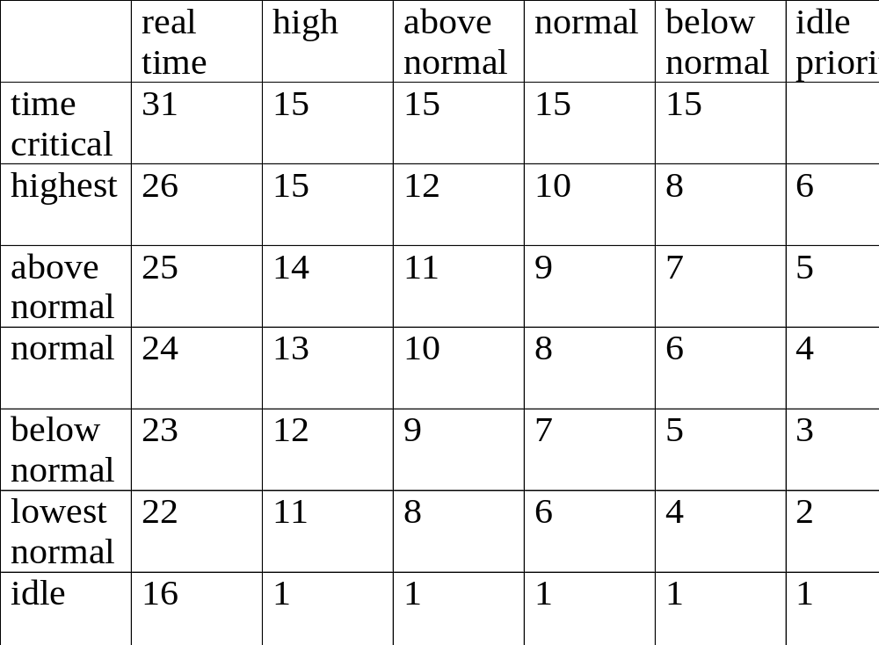
Ordonnanceur windows XP
Règles de l'ordonnanceur
Gestion des activités version 1.0

Slide 23
Threads fil d'exécution, processus léger
objectif : permettre plusieurs traitements simultanés au sein d'un processus
  partager l'espace mémoire virtuel
  partager les fichiers ouverts
intérêts
  accélerer les traitements
  utiliser les multiprocesseurs (ou les multicoeurs)
Gestion des activités version 1.0

Slide 24
Threads
processus
mono-thread
processus
multi-threads
code
data
fichiers
code
data
fichiers
pile exec
registres
registres
registres
registres
pile exec
pile exec
pile exec
thread
(fil textile)
Gestion des activités version 1.0
Notes:
Dans un processus multi-threadé, chaque thread possède ses registres et sa pile.

Slide 25
Que partagent les threads ?
Des threads à l’intérieur d’un processus partagent:
  Identité Processus (PID)
  Espace d’adressage
  Code (instructions)
  La plupart des données (tas)
  Les descripteurs de fichiers ouverts
  Les signaux et les gestionnaires de signaux
  Le chemin courant (CWD)
  User et group id
Gestion des activités version 1.0

Slide 26
Qu’est ce qui diffère entre threads ?
Dans un processus, chaque thread à son propre:
  Thread ID (TID)
  Pile (variables locales et paramètres)
  Les registres, dont Program Counter (PC) et Stack Pointer (SP)
  Masques de signaux
Gestion des activités version 1.0

Slide 27
Threads
Exemples
  serveur multi-clients
  éditeur de texte
    insertion/suppresion de caractères
    orthographe et grammaire
  navigateur
    récupération de données depuis le réseau
    affichage des pages/photo/vidéo/musique
Gestion des activités version 1.0

Slide 28
Threads
Avantages
  meilleure disponibilité
    (si traitement long en cours dans le processus)
  économie de ressources
    partage espace virtuel, signaux, descripteurs système
  rapidité
    création de thread beaucoup plus rapide que processus
  montée en charge facilitée
Gestion des activités version 1.0

Slide 29
Threads
thread-noyau
kernel-threads
thread-utilisat.
user-threads
code
data
fichiers
code
data
fichiers
registres
registres
registres
pile exec
registres
pile exec
pile exec
pile exec
noyau
registres
registres
registres
pile exec
pile exec
pile exec
utilisat.
Gestion des activités version 1.0

Slide 30
Threads-utilisateur
niveau de gestion
  utilisateur (application)
    le noyau ignore les threads d'un processus
      le processeur est attribué au processus
      les commutations sont faites au niveau utilisateur ( rapide)
      si le processus est bloqué, aucun de ses thread n'avance
      difficulté de réaction aux signaux
    traitement à l'aide de fonctions tirées de bibliothèques
  plus rapide et pas de modification du noyau
Gestion des activités version 1.0
Notes:
Implémenté dans une librairie utilisateur qui
créé, ordonnance, synchronise les threads sans passer par le noyau.
Pour l’OS, elles sont invisibles : l’OS ne voit qu’un process avec une thread de controle.
Avantages
-pas besoin de support OS
- portable
- on peut adapter l’ordonnancement en fonction de l’application
- moins d’overhead car pas de syscall
• Inconvénients
Ne peut profiter de multiprocesseurs
Quand une thread bloque, tout le process bloque

Slide 31
Threads
Support de programmation
  bibliothèques threads
    Pthreads (standard POSIX IEEE 1003.1c)
      spécification de comportement et non d'implantation
    linux
      threads noyau
    win32 API
      thread noyau
  intégration dès l'origine
    JAVA
Gestion des activités version 1.0

Slide 32
Threads-noyau
niveau de gestion
  noyau
    remarque : les threads existent depuis longtemps au niveau du noyau dont les traitements partagent le même espace mémoire virtuel
    le noyau du système d'exploitation connait et gère les threads utilisateurs
      un processeur est attribué à un thread
      souplesse de répartition des processeurs
      commutation faite par le noyau (plus lent)
      gestion des signaux au niveau des thread
Gestion des activités version 1.0

Slide 33
int main() {
pthread_t t1, t2;
char *msg1 = “Thread 1”;
char *msg2 = “Thread 2”;
int ret1, ret2;
ret1 = pthread_create(&t1, NULL, print_fn, (void *)msg1);
ret2 = pthread_create(&t2, NULL, print_fn, (void *)msg2);
if (ret1 || ret2) {
fprintf(stderr, “ERROR: pthread_created failed.\n”);
exit(1);
}
pthread_join(t1, NULL);
pthread_join(t2, NULL);
printf(“Thread 1 and thread 2 complete.\n”);
}
void print_fn(void *ptr) {
printf(“%s\n”, (char *)ptr);
}
Gestion des activités version 1.0

Slide 34
Threads
Hyperthreading
  technique consistant à dupliquer les registres de donnée et de controles sur microprocesseur Pentium 4
  permet des commutations quasi-instantanées entre deux processus préalablement installés sur ce processeurs
  permet de lancer rapidement une autre activité en cas de défaut de cache (l'information nécessaire à un processus ne se trouve pas dans le cache)
Gestion des activités version 1.0

